Slide 1
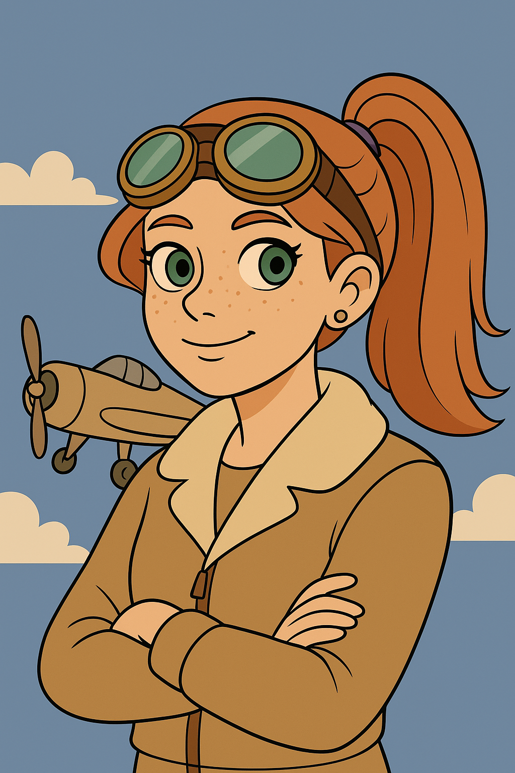
Week 40, 2025 – Groep 5/6 en (V)SO
Oude avonturen, nieuwe jasjes.

Slide 2
Melle
Hoi allemaal!
Zo, ik heb deze week toch een avontuur beleefd. Echt niet normaal. Ik ben nog steeds helemaal bibberig en onder de indruk. Ik zal vertellen wat er aan de hand was. Afgelopen dinsdag gebeurde het.
ik sta op het vliegveld. De zon schijnt op mijn gezicht en de wind speelt met mijn korte haar. Mijn vliegtuig, een felrode, eenmotorige machine, staat al te wachten. De kisten vol snacks en water zijn al aan boord. Dit is het moment waarop ik heb gewacht: ik vlieg solo over de oceaan. Mijn hart bonst in mijn borst, maar ik voel me kalm en vastberaden.
De vlucht begon soepel. Urenlang zag ik niets anders dan de blauwe zee onder mij en de wolken om me heen. De zon ging onder en de nacht viel. Het waren eenzame, donkere uren. De radio gaf af en toe een signaal, maar dan viel het weer weg. Het voelde alsof ik de enige persoon op de hele wereld was. Ik moest mijn weg vinden in het donker, alleen met mijn droom en mijn vliegtuig. De stormen waren niet te omzeilen, en ik voelde me een speelbal van de wind. De brandstof raakte op en mijn motor begon te sputteren. Ik wist dat ik geen kans meer had. Mijn droom was uit.
Ineens schrok ik wakker. Het was stil, en de zon scheen door de ramen van mijn slaapkamer. Ik hoorde het geluid van mijn moeder die beneden ontbijt maakte. Ik ademde diep in en voelde de opluchting door mijn hele lichaam stromen. Het was allemaal een droom geweest. De stormen, de eenzaamheid en het bonzende hart... Het was voorbij. Ik stapte uit bed, met een glimlach op mijn gezicht, en wist dat dit avontuur alleen in mijn droom had plaatsgevonden.
Vet avontuur toch? Gelukkig niet echt…
Groetjes,
Melle.

Slide 3
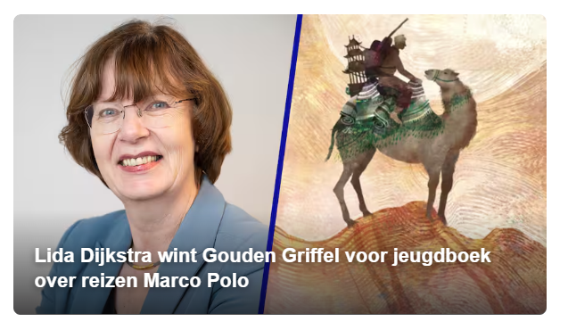
In de media:
Kinderboekenweek
Van kinderboeken.nl:
“Het thema van de 71e Kinderboekenweek is ‘Vol avontuur!’. In een boek is avontuur immers nooit ver weg! Van woeste zeeën tot betoverende landen, een groot geheim tot een spannend mysterie, je kunt het je zo gek niet bedenken of het is wel te beleven met een kinderboek. De Kinderboekenweek van 2025 draait om het beleven van spannende verhalen vanuit je luie stoel of warme bed. Ga mee op avontuur!”
En van nu.nl:
“Het boek De wonderverteller van Lida Dijkstra is woensdag bekroond met de Gouden Griffel 2025. De jury is diep onder de indruk van de manier waarop de auteur een geschiedenis in een nieuwe vorm tot leven brengt.
"Beroemde verhalen een nieuw leven meegeven. Dat is de kracht van Dijkstra", luidt het juryrapport.”

Slide 4
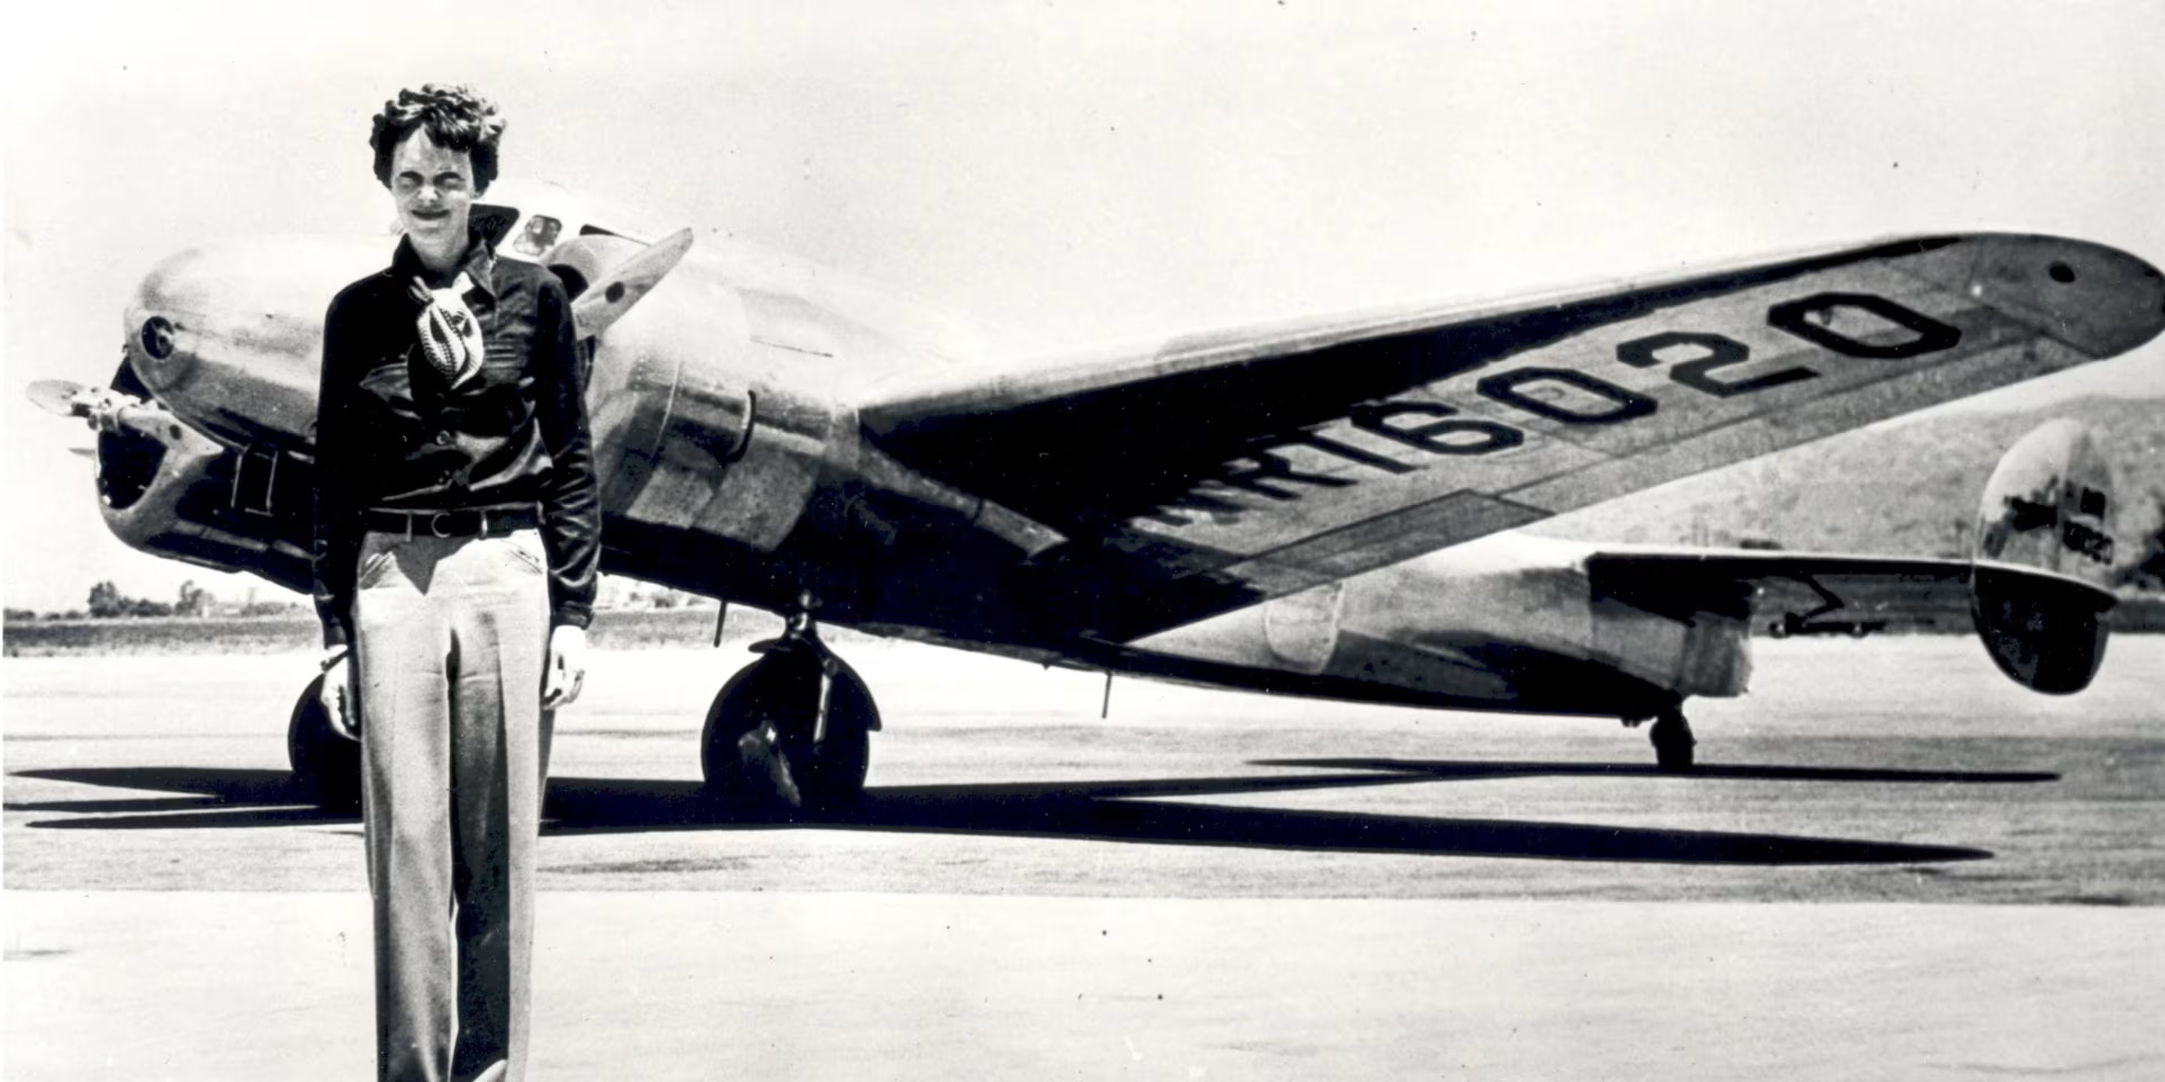
Hoe zit dat:
Het thema van deze Kinderboekenweek is “Vol avontuur” en de Gouden Griffel, de prijs voor het beste kinderboek, ging dus naar een boek over oude avonturen.
Oude avonturen in een nieuw jasje. Heb jij toevallig het oude avontuur herkent in het verhaal van Melle?
Nee? In haar droom beleefde Melle het verhaal van Amelia Earhart. Ken je die? In het kort: “Amelia Earhart was een Amerikaanse luchtvaartpionier. Ze was de eerste vrouw die solo de Atlantische Oceaan overvloog. Haar grootste ambitie was een vlucht rond de wereld, maar tijdens deze expeditie in 1937 verdween ze spoorloos boven de Grote Oceaan. Haar verdwijning blijft een van de grootste mysteries uit de geschiedenis.” (volgens Googel Gemini)
Welk avontuur zou jij wel willen (her)beleven? Bespreek de stelling(en) op de volgende dia(’s).
Bron afbeelding: https://www.history.nl/nl

Slide 5

Ga in gesprek
Bespreek de stelling:
“Mijn leukste avonturen beleef ik online.”

Slide 6
Ga in gesprek
Bespreek de stelling:
“Ik maak liever zelf iets mee, dan dat ik er over lees.”

Slide 7
Ga in gesprek
Bespreek de stelling:
“Games hebben de plaats van boeken ingenomen.”

Slide 8
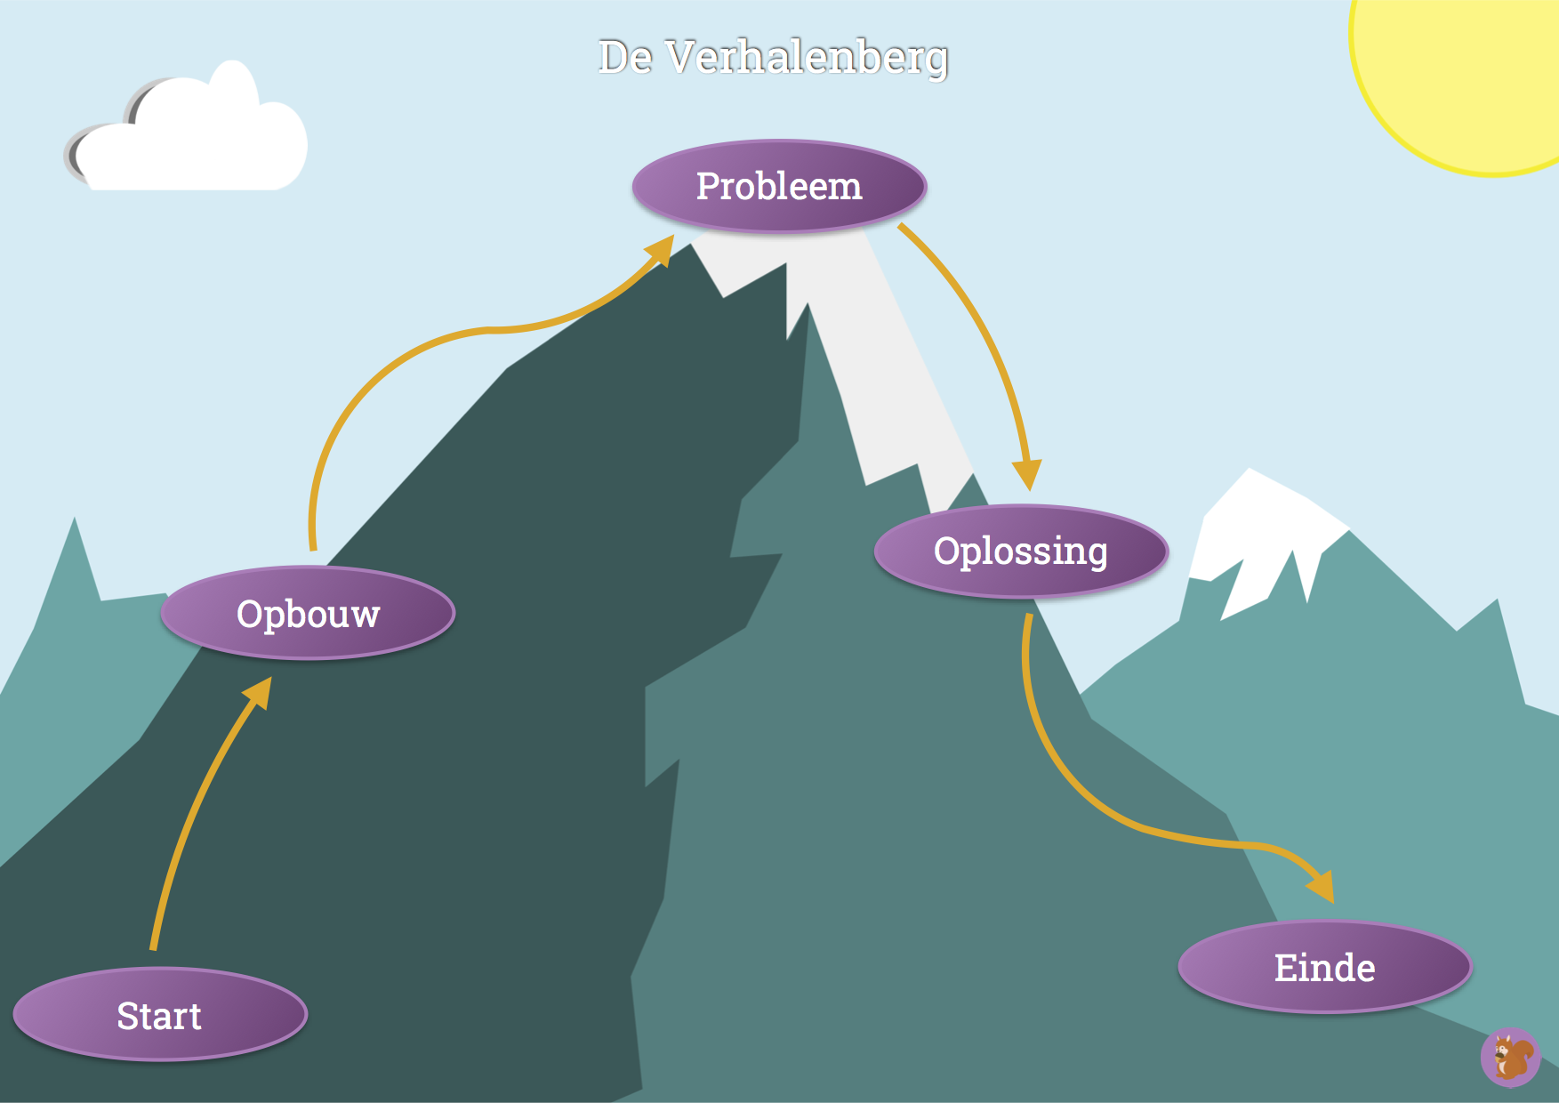
Opdracht
Stop een oud verhaal in een nieuw jasje.
Doe dat helemaal op jouw eigen wijze. Maar volg wel de volgende stappen:
Welk verhaal ga je vertellen?
Verdeel het verhaal in:
Een inleiding (start)
Een beschrijving van de hoofdpersonen (opbouw)
Een spannende gebeurtenis (probleem)
Hoe die spannende gebeurtenis afloopt (oplossing)
Zorg dat het verhaal een mooi duidelijk einde heeft.
Vertel je verhaal in een digitale presentatie (PowerPoint, audio, video of…)
Notes:
Inleidende dia

Slide 9
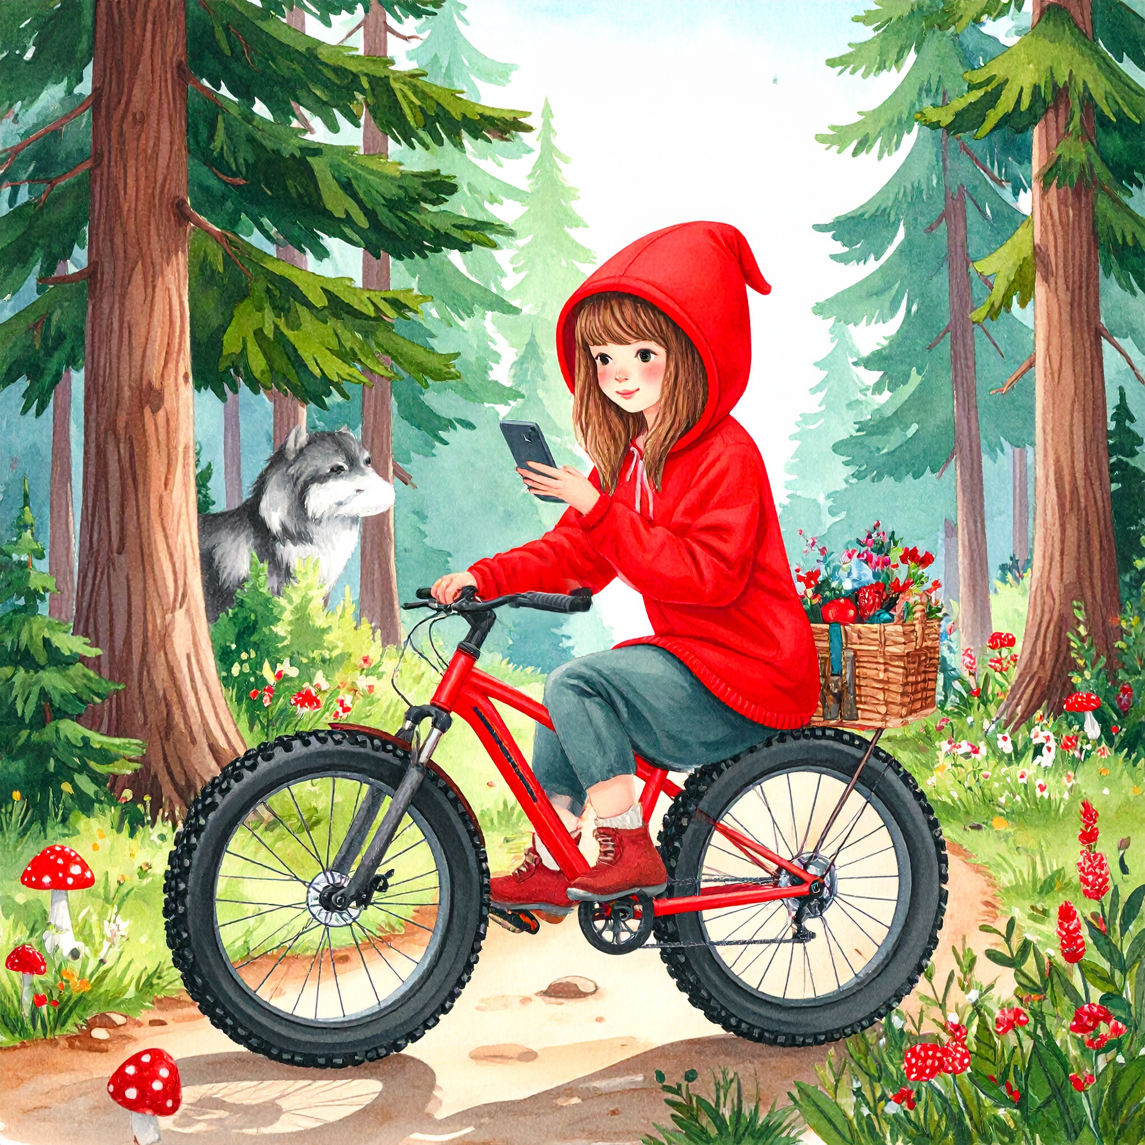
Opdracht
Verhalen om uit te kiezen:
De Slag bij Waterloo vertelt vanuit het perspectief van het paard van Napoleon.
Roodkapje, maar dan vertelt vanuit het perspectief van de wolf en in een modern jasje.
Hoe Mona Lisa met Leonardo da Vinci kennismaakte en door hem geschilderd werd.
Jouw tijdreis en kennismaking met Jan Adriaanszoon Leeghwater.
Het dagboek van Edith Frank (de moeder van Anne)
Je mag natuurlijk ook zelf iets bedenken. Zolang er maar ergens een oud verhaal inzit, wat jij nieuw vertelt. Zorg wel dat het oude verhaal historisch correct is… Doe onderzoek… Gebruik bijvoorbeeld jeugdbieb.nl en entoen.nu.
Notes:
Inleidende dia

Slide 10


Boekentip bij deze les:
Voor 9-12 jaar: De wonderverteller - Lida Dijkstra
“Genua, 1928, Topina is schoonmaakster in de gevangenis en is haar geboortestad nog nooit uit geweest. Gevangene Marco Polo heeft juist de hele wereld bereisd. Elke dag komen er mensen naar de gevangenis om zijn wonderlijke verhalen te horen. Maar Marco heeft er schoon genoeg van. Dus regelt Topina in het geheim dat een medegevangene alle verhalen opschrijft. Want een verhaal dat eenmaal is opgeschreven, hoef je nooit meer te vertellen.” (hebban.nl)
Voor 12-15 jaar: Welkom thuis, chrononauten – Dirk Weber
“Barend reist terug in de tijd om verloren kunstwerken te redden. Toch begint hij te twijfelen? Is meester Rieter wel eerlijk tegen hem? En waar zijn de reizigers die eerder voor het veilinghuis werkten?(hebban.nl)

Slide 11

Reflectie
Laat de leerlingen hun verhalen presenteren. Herkent iedereen het originele verhaal nog?
Deel je de verhalen met ouders?

Slide 12
Onderdeel Burgerschap
Iedere week een opdracht om te werken aan de doelen van Burgerschap! De opdracht sluit aan bij de les van Mediabegrip.

Slide 13
Een schatkamer vol avontuur…
Waar denk jij aan bij de titel boven deze dia?
Wij bedoelen de bibliotheek. Want in de bibliotheek staan rijen met rekken vol met avonturen. En het mooiste is: ze zijn gratis voor jou beschikbaar. Want iedereen in Nederland onder de 18 jaar, mag gratis lid worden van de bibliotheek.
Weet jij wat er allemaal te halen valt in de bieb?
Notes:
.

Slide 14
Opdracht
Bekijk de website van jouw plaatselijke/dichtstbijzijnde bibliotheek. Het is meer dan een plek om boeken te lenen. Bespreek de functie van de bibliotheken eens met elkaar.
Kijk eens naar:
De collectie: welke boeken en informatie is er allemaal voor jou?
De agenda: gebruik de menu en filters om te zoeken naar activiteiten voor jouw leeftijdscategorie.
Wat is een IDO? Wat doen ze daar? Voor wie is dat er?
Notes:
.

